Slide 1
Škola za medicinske sestre Vinogradska
Profesionalna komunikacija u sestrinstvu
Vještine davanja povratne informacije i uputa
Gordana Major

Slide 2

Povratna informacija je:
svaka poruka i reakcija koju slušatelj šalje sugovorniku u vrijeme i nakon razgovora

Slide 3

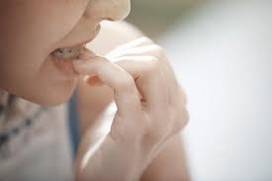
Može biti:
VERBALNA I NEVERBALNA
SVJESNA I NESVJESNA

Slide 4
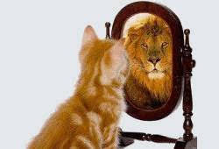
SAMOPERCEPCIJA- samouvid
METAPERCEPCIJA- promišljanje kako nas drugi percipiraju

Slide 5

Svrha povratne informacije:
motivacija za nastavak interakcije (suradnje)
napredovanje prema cilju
poticanje od slušatelja za nastavak određenog oblika i sadržaja poruka, kao oblik komentara

Slide 6
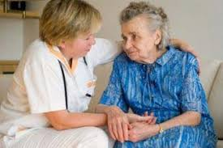
Pri davanju informacije važno je:
unaprijed razmisliti o onome što želite reći
osigurati mjesto i vrijeme

Slide 7
pohvalu uputiti odmah
uz pohvalu ne dijeliti kritiku ( ALI….)
rabiti „sendvič” za kritiku

Slide 8
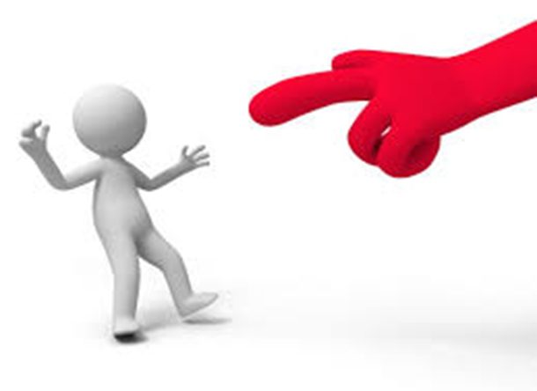
dati povratnu informaciju neposredno nakon ponašanja
dozirati negativne informacije i nikada ne govoriti negativno pred drugim

Slide 9
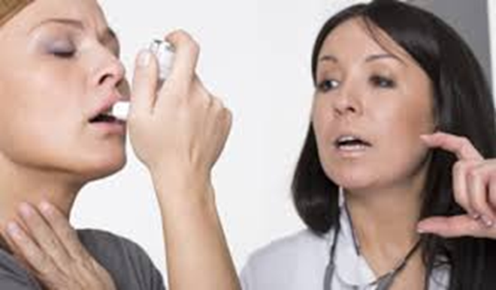
biti specifičan, ne generalizirati
jasni, precizni, konkretni
opisati problem, rad ili postupak

Slide 10
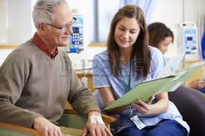
staviti naglasak na ono što je moguće promijeniti
Izabrati jednu do dvije stvari na koje će se osoba moći koncentrirati

Slide 11
naglasiti da je situacija zajednički problem
ne izvoditi zaključke o motivima, namjerama ili osjećajima
prilagoditi jezik i razinu formalnosti slušatelju
ne opterećivati sugovornika nevažnim informacijama i digresijama, ne okolišati previše

Slide 12

Komunicirati pozitivna stajališta, biti iskren, empatičan i optimističan

Slide 13
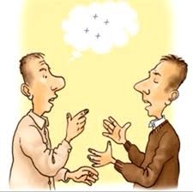
Tijekom primanja povratne informacije:
biti otvoren za ono što čuješ
ne prekidati govornika dok ne iznese misao do kraja
zatražiti konkretne primjere i razjašnjenja
prihvatiti povratnu informaciju uzimajući u obzir osobu koja je daje

Slide 14
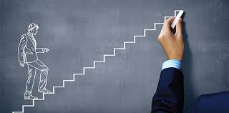
ako mislite suprotno, zauzmite se za sebe i pri tome se koristite argumentima
ne prihvaćajte to osobno
zahvalite osobi na iskrenosti

Slide 15
Vještina davanja uputa
Uputa označuje riječi, obavijesti, savjet
Pisano objašnjenje o upotrebi, upućivanje u način upotrebe jest naputak
Medicinske sestre područje rada:
Promocija i unaprjeđenje zdravlja
Sprečavanje bolesti
Liječenje i rehabilitacija

Slide 16
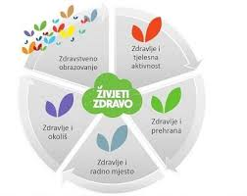
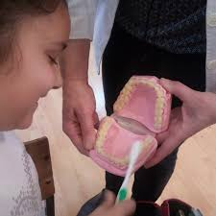
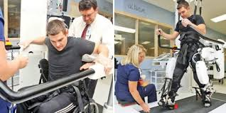

Slide 17
Davanju uputa prethodi procjena o potrebi, opsegu i sadržaju informacija koje su potrebne pacijentu
Najčešća metoda prikupljanja podataka je intervju

Slide 18
INTERVJU
Svrha
Struktura
Informacijski
Terapijski
Nestrukturirani
Struk
turirani
Polustruk
turirani
Zatvoreni

Slide 19
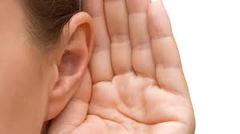
Za uspješnije davanje uputa je nužno:
procijeniti postojanje ograničenja u komunikaciji
prilagoditi osobi
smanjiti zapreke u komunikaciji
pripremiti dodatne materijale

Slide 20
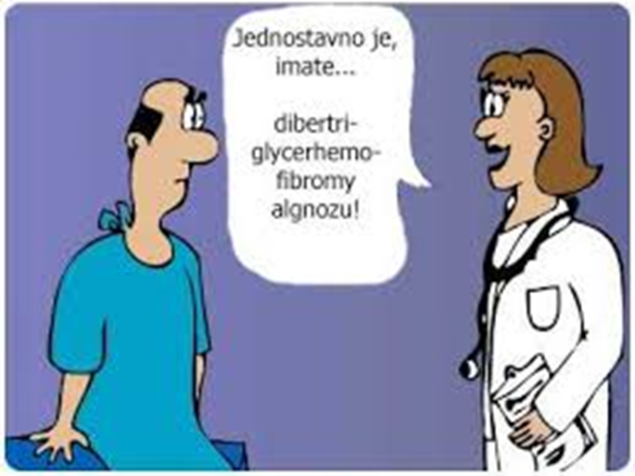
Savjeti za uspješnije davanje uputa:
jednostavni izrazi bez stručne terminologije
bitnu informaciju dati na početku i ponavljati je nekoliko puta
naglasiti što je posebno važno
provjeravati razumljivost

Slide 21
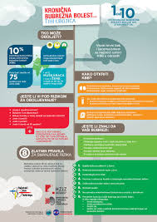

dozirati informacije
koristiti se i drugim kanalima
poticati da postavlja pitanja
tijekom razgovora

